Slide 1

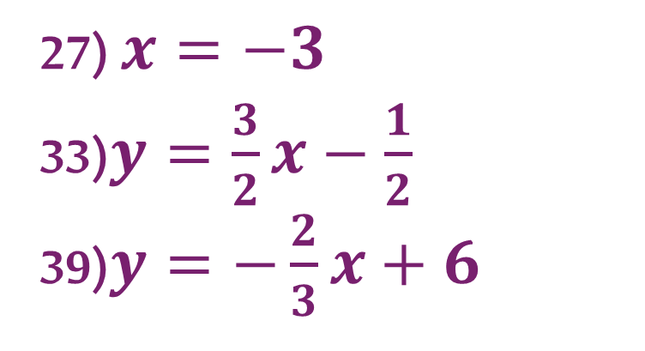
التقويـــــــــــــــــــــــــــــــــم
التـــــــــــــــــــــــــدريـــــــــــــــــــــــــــــــــــــــــب
التـــــــــــــــــــــــدريـــــــــــــــــــــــــــــــــــــــس
التهــــــــــيــــــــــــــئــــــــــــــــــــــــــــــــــة
الـــــــــــــــــــرئيـــــــسيــــــــــــــــــــــــة
اختبــــــــــار قصــــــــــــــــــــــــير
حـــــــــــــــل الواجـــــــــــــب
اليوم/ الثلاثاء التاريخ/1447/05/06ه الحصة/ الخامسة
الموضوع/ الاعمدة والمسافات
حل الواجـــــــــــــــــــــــــــــــــــــــــــــــــــــــب
27) $x=−3$
33)$y=\frac{3}{2}x−\frac{1}{2}$
39)$y=−\frac{2}{3}x+6$
جواهر الحارثي @jewelsAlshdaddi

Slide 2
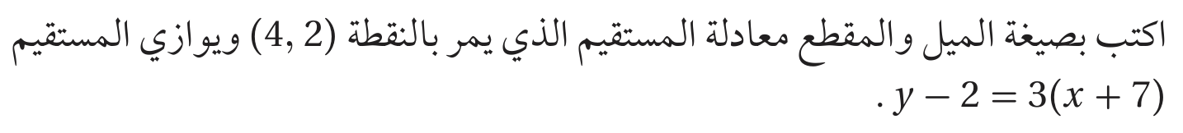
التقويـــــــــــــــــــــــــــــــــم
التـــــــــــــــــــــــــدريـــــــــــــــــــــــــــــــــــــــــب
التـــــــــــــــــــــــدريـــــــــــــــــــــــــــــــــــــــس
التهــــــــــيــــــــــــــئــــــــــــــــــــــــــــــــــة
الـــــــــــــــــــرئيـــــــسيــــــــــــــــــــــــة
اختبــــــــــار قصــــــــــــــــــــــــير
حـــــــــــــــل الواجـــــــــــــب
اليوم/ الثلاثاء التاريخ/1447/05/06ه الحصة/ الخامسة
الموضوع/ الاعمدة والمسافات
اختبــــــــــار قصــــــــــــــــــــــــير
جواهر الحارثي @jewelsAlshdaddi

Slide 3
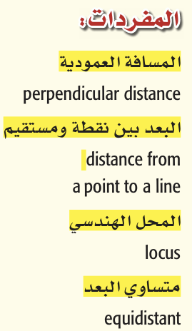
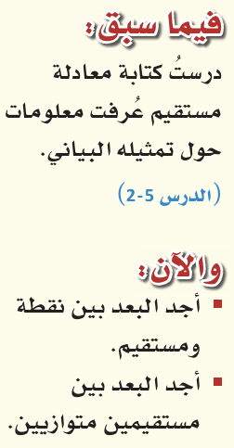
التقويـــــــــــــــــــــــــــــــــم
التـــــــــــــــــــــــــدريـــــــــــــــــــــــــــــــــــــــــب
التـــــــــــــــــــــــدريـــــــــــــــــــــــــــــــــــــــس
التهــــــــــيــــــــــــــئــــــــــــــــــــــــــــــــــة
الـــــــــــــــــــرئيـــــــسيــــــــــــــــــــــــة
اختبــــــــــار قصــــــــــــــــــــــــير
حـــــــــــــــل الواجـــــــــــــب
اليوم/ الثلاثاء التاريخ/1447/05/06ه الحصة/ الخامسة
 | الموضوع/ الاعمدة والمسافات
الأهداف الخاصة:
إنشاء أقصر قطعة مستقيمة بين نقطة ومستقيم.
البعد بين نقطة ومستقيم في المستوى الاحداثي.
المسافة بين مستقيمين متوازيين
جواهر الحارثي @jewelsAlshdaddi

Slide 4
التقويـــــــــــــــــــــــــــــــــم
التـــــــــــــــــــــــــدريـــــــــــــــــــــــــــــــــــــــــب
التـــــــــــــــــــــــدريـــــــــــــــــــــــــــــــــــــــس
التهــــــــــيــــــــــــــئــــــــــــــــــــــــــــــــــة
الـــــــــــــــــــرئيـــــــسيــــــــــــــــــــــــة
اختبــــــــــار قصــــــــــــــــــــــــير
حـــــــــــــــل الواجـــــــــــــب
جدول التعلم
الموضوع/
الاعمدة والمسافات
1447/05/06
ماذا أعرف | ما أريد أن أعرف | ماذا تعلمت
جواهر الحارثي @jewelsAlshdaddi
الأهداف الخاصة:
إنشاء أقصر قطعة مستقيمة بين نقطة ومستقيم.
البعد بين نقطة ومستقيم في المستوى الاحداثي.
المسافة بين مستقيمين متوازيين

Slide 5
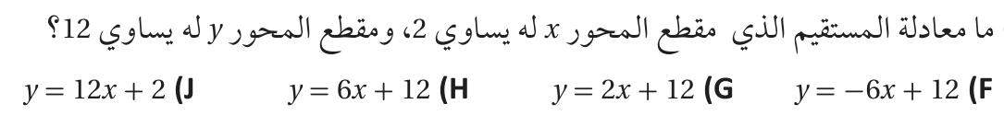

التقويـــــــــــــــــــــــــــــــــم
التـــــــــــــــــــــــــدريـــــــــــــــــــــــــــــــــــــــــب
التـــــــــــــــــــــــدريـــــــــــــــــــــــــــــــــــــــس
التهــــــــــيــــــــــــــئــــــــــــــــــــــــــــــــــة
الـــــــــــــــــــرئيـــــــسيــــــــــــــــــــــــة
اختبــــــــــار قصــــــــــــــــــــــــير
حـــــــــــــــل الواجـــــــــــــب
إثــــــــــــــــــــــــــــــــــــــــــــــراء
الموضوع/
الاعمدة والمسافات
1447/05/06
الأهداف الخاصة:
إنشاء أقصر قطعة مستقيمة بين نقطة ومستقيم.
البعد بين نقطة ومستقيم في المستوى الاحداثي.
المسافة بين مستقيمين متوازيين
جواهر الحارثي @jewelsAlshdaddi

Slide 6
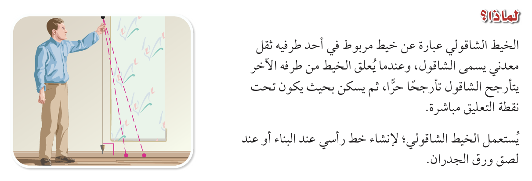
التقويـــــــــــــــــــــــــــــــــم
التـــــــــــــــــــــــــدريـــــــــــــــــــــــــــــــــــــــــب
التـــــــــــــــــــــــدريـــــــــــــــــــــــــــــــــــــــس
التهــــــــــيــــــــــــــئــــــــــــــــــــــــــــــــــة
الـــــــــــــــــــرئيـــــــسيــــــــــــــــــــــــة
اختبــــــــــار قصــــــــــــــــــــــــير
حـــــــــــــــل الواجـــــــــــــب
الموضوع/
الاعمدة والمسافات
1447/05/06
الأهداف الخاصة:
إنشاء أقصر قطعة مستقيمة بين نقطة ومستقيم.
البعد بين نقطة ومستقيم في المستوى الاحداثي.
المسافة بين مستقيمين متوازيين
جواهر الحارثي @jewelsAlshdaddi

Slide 7
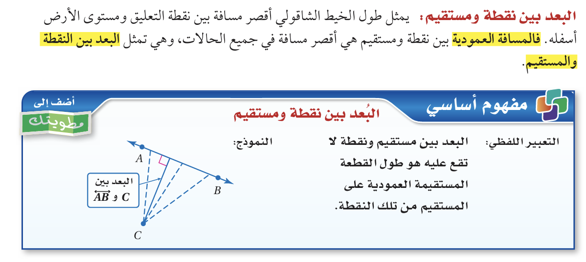
التقويـــــــــــــــــــــــــــــــــم
التـــــــــــــــــــــــــدريـــــــــــــــــــــــــــــــــــــــــب
التـــــــــــــــــــــــدريـــــــــــــــــــــــــــــــــــــــس
التهــــــــــيــــــــــــــئــــــــــــــــــــــــــــــــــة
الـــــــــــــــــــرئيـــــــسيــــــــــــــــــــــــة
اختبــــــــــار قصــــــــــــــــــــــــير
حـــــــــــــــل الواجـــــــــــــب
الموضوع/
الاعمدة والمسافات
1447/05/06
الأهداف الخاصة:
إنشاء أقصر قطعة مستقيمة بين نقطة ومستقيم.
جواهر الحارثي @jewelsAlshdaddi

Slide 8
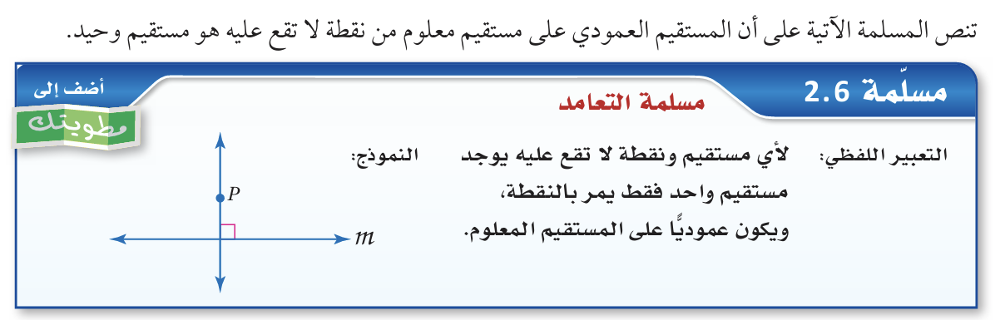
التقويـــــــــــــــــــــــــــــــــم
التـــــــــــــــــــــــــدريـــــــــــــــــــــــــــــــــــــــــب
التـــــــــــــــــــــــدريـــــــــــــــــــــــــــــــــــــــس
التهــــــــــيــــــــــــــئــــــــــــــــــــــــــــــــــة
الـــــــــــــــــــرئيـــــــسيــــــــــــــــــــــــة
اختبــــــــــار قصــــــــــــــــــــــــير
حـــــــــــــــل الواجـــــــــــــب
الموضوع/
الاعمدة والمسافات
1447/05/06
الأهداف الخاصة:
إنشاء أقصر قطعة مستقيمة بين نقطة ومستقيم.
جواهر الحارثي @jewelsAlshdaddi

Slide 9
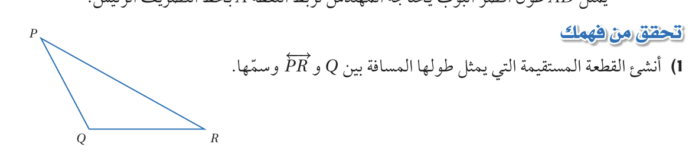

التقويـــــــــــــــــــــــــــــــــم
التـــــــــــــــــــــــــدريـــــــــــــــــــــــــــــــــــــــــب
التـــــــــــــــــــــــدريـــــــــــــــــــــــــــــــــــــــس
التهــــــــــيــــــــــــــئــــــــــــــــــــــــــــــــــة
الـــــــــــــــــــرئيـــــــسيــــــــــــــــــــــــة
اختبــــــــــار قصــــــــــــــــــــــــير
حـــــــــــــــل الواجـــــــــــــب
تحقق من فهمك
الموضوع/
الاعمدة والمسافات
1447/05/06
الأهداف الخاصة:
إنشاء أقصر قطعة مستقيمة بين نقطة ومستقيم.
تعلم فردي
جواهر الحارثي @jewelsAlshdaddi

Slide 10
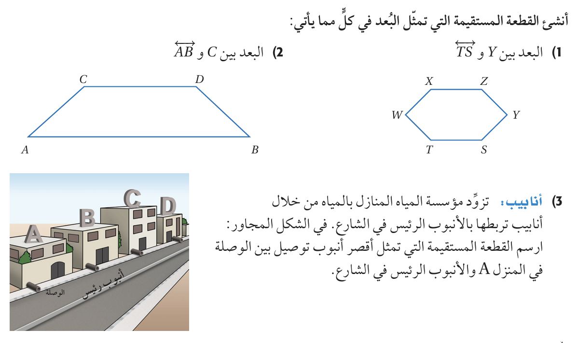

التقويـــــــــــــــــــــــــــــــــم
التـــــــــــــــــــــــــدريـــــــــــــــــــــــــــــــــــــــــب
التـــــــــــــــــــــــدريـــــــــــــــــــــــــــــــــــــــس
التهــــــــــيــــــــــــــئــــــــــــــــــــــــــــــــــة
الـــــــــــــــــــرئيـــــــسيــــــــــــــــــــــــة
اختبــــــــــار قصــــــــــــــــــــــــير
حـــــــــــــــل الواجـــــــــــــب
تـــــــــــــــــــــــــــــــــــــــــــــــــــأكد
الموضوع/
الاعمدة والمسافات
1447/05/06
الأهداف الخاصة:
إنشاء أقصر قطعة مستقيمة بين نقطة ومستقيم.
تعلم أقران
جواهر الحارثي @jewelsAlshdaddi

Slide 11
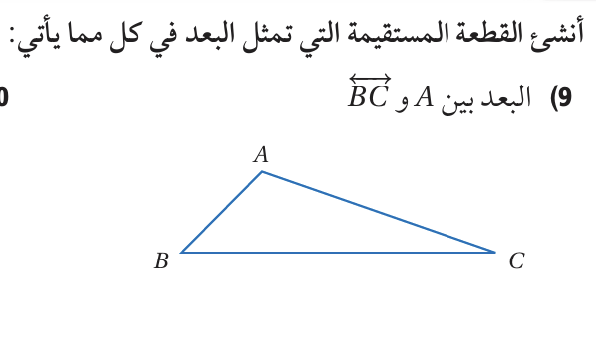

التقويـــــــــــــــــــــــــــــــــم
التـــــــــــــــــــــــــدريـــــــــــــــــــــــــــــــــــــــــب
التـــــــــــــــــــــــدريـــــــــــــــــــــــــــــــــــــــس
التهــــــــــيــــــــــــــئــــــــــــــــــــــــــــــــــة
الـــــــــــــــــــرئيـــــــسيــــــــــــــــــــــــة
اختبــــــــــار قصــــــــــــــــــــــــير
حـــــــــــــــل الواجـــــــــــــب
تـــــــــــــــــــــــــــــــــــــــــــــــــــدرب
الموضوع/
الاعمدة والمسافات
1447/05/06
الأهداف الخاصة:
إنشاء أقصر قطعة مستقيمة بين نقطة ومستقيم.
تعلم تعاوني
جواهر الحارثي @jewelsAlshdaddi

Slide 12
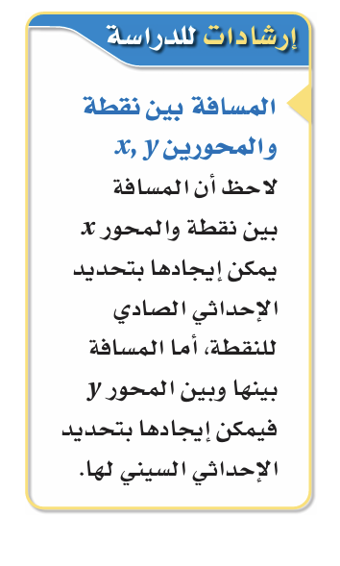
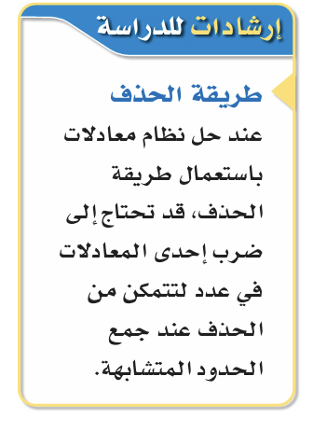
التقويـــــــــــــــــــــــــــــــــم
التـــــــــــــــــــــــــدريـــــــــــــــــــــــــــــــــــــــــب
التـــــــــــــــــــــــدريـــــــــــــــــــــــــــــــــــــــس
التهــــــــــيــــــــــــــئــــــــــــــــــــــــــــــــــة
الـــــــــــــــــــرئيـــــــسيــــــــــــــــــــــــة
اختبــــــــــار قصــــــــــــــــــــــــير
حـــــــــــــــل الواجـــــــــــــب
الموضوع/
الاعمدة والمسافات
1447/05/06
الأهداف الخاصة:
البعد بين نقطة ومستقيم في المستوى الاحداثي.
جواهر الحارثي @jewelsAlshdaddi

Slide 13
التقويـــــــــــــــــــــــــــــــــم
التـــــــــــــــــــــــــدريـــــــــــــــــــــــــــــــــــــــــب
التـــــــــــــــــــــــدريـــــــــــــــــــــــــــــــــــــــس
التهــــــــــيــــــــــــــئــــــــــــــــــــــــــــــــــة
الـــــــــــــــــــرئيـــــــسيــــــــــــــــــــــــة
اختبــــــــــار قصــــــــــــــــــــــــير
حـــــــــــــــل الواجـــــــــــــب
تحقق من فهمك
الموضوع/
الاعمدة والمسافات
1447/05/06
الأهداف الخاصة:
البعد بين نقطة ومستقيم في المستوى الاحداثي.
تعلم فردي
جواهر الحارثي @jewelsAlshdaddi

Slide 14
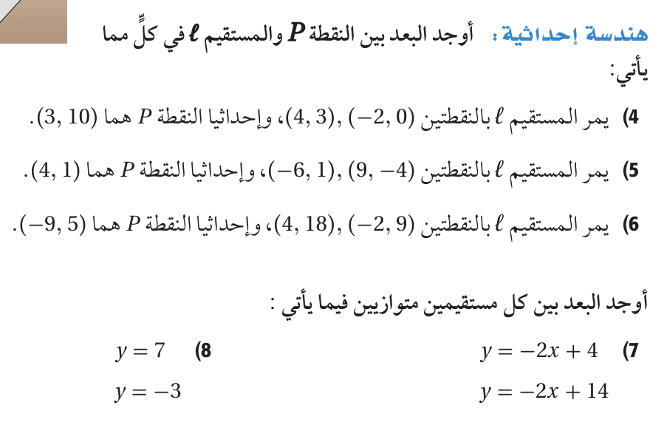

التقويـــــــــــــــــــــــــــــــــم
التـــــــــــــــــــــــــدريـــــــــــــــــــــــــــــــــــــــــب
التـــــــــــــــــــــــدريـــــــــــــــــــــــــــــــــــــــس
التهــــــــــيــــــــــــــئــــــــــــــــــــــــــــــــــة
الـــــــــــــــــــرئيـــــــسيــــــــــــــــــــــــة
اختبــــــــــار قصــــــــــــــــــــــــير
حـــــــــــــــل الواجـــــــــــــب
تـــــــــــــــــــــــــــــــــــــــــــــــــــأكد
الموضوع/
الاعمدة والمسافات
1447/05/06
الأهداف الخاصة:
البعد بين نقطة ومستقيم في المستوى الاحداثي.
تعلم أقران
جواهر الحارثي @jewelsAlshdaddi

Slide 15
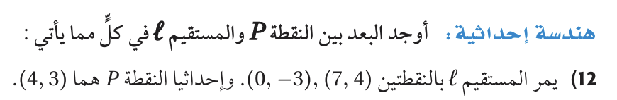
التقويـــــــــــــــــــــــــــــــــم
التـــــــــــــــــــــــــدريـــــــــــــــــــــــــــــــــــــــــب
التـــــــــــــــــــــــدريـــــــــــــــــــــــــــــــــــــــس
التهــــــــــيــــــــــــــئــــــــــــــــــــــــــــــــــة
الـــــــــــــــــــرئيـــــــسيــــــــــــــــــــــــة
اختبــــــــــار قصــــــــــــــــــــــــير
حـــــــــــــــل الواجـــــــــــــب
تـــــــــــــــــــــــــــــــــــــــــــــــــــدرب
الموضوع/
الاعمدة والمسافات
1447/05/06
الأهداف الخاصة:
البعد بين نقطة ومستقيم في المستوى الاحداثي.
تعلم تعاوني
جواهر الحارثي @jewelsAlshdaddi

Slide 16
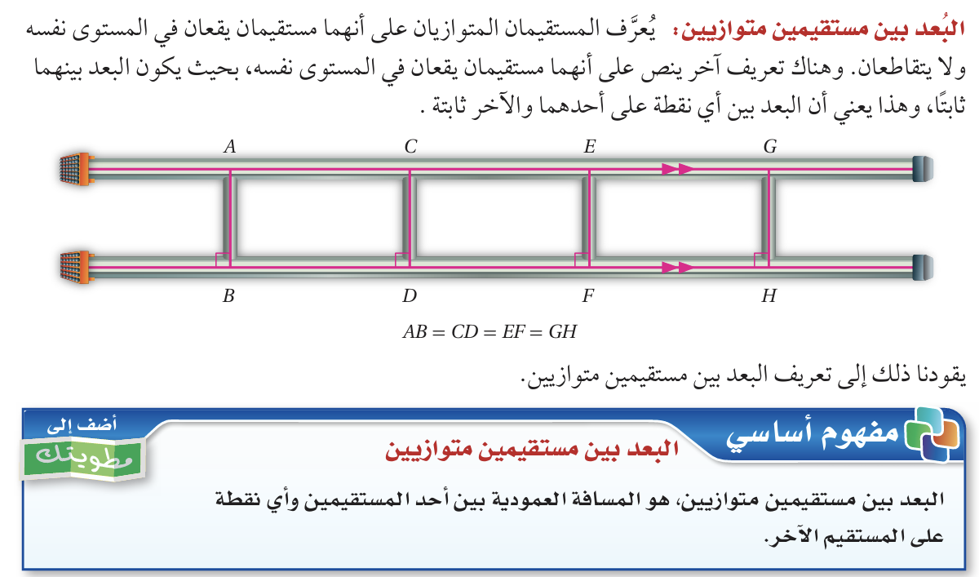
التقويـــــــــــــــــــــــــــــــــم
التـــــــــــــــــــــــــدريـــــــــــــــــــــــــــــــــــــــــب
التـــــــــــــــــــــــدريـــــــــــــــــــــــــــــــــــــــس
التهــــــــــيــــــــــــــئــــــــــــــــــــــــــــــــــة
الـــــــــــــــــــرئيـــــــسيــــــــــــــــــــــــة
اختبــــــــــار قصــــــــــــــــــــــــير
حـــــــــــــــل الواجـــــــــــــب
الموضوع/
الاعمدة والمسافات
1447/05/06
الأهداف الخاصة:
المسافة بين مستقيمين متوازيين
جواهر الحارثي @jewelsAlshdaddi

Slide 17
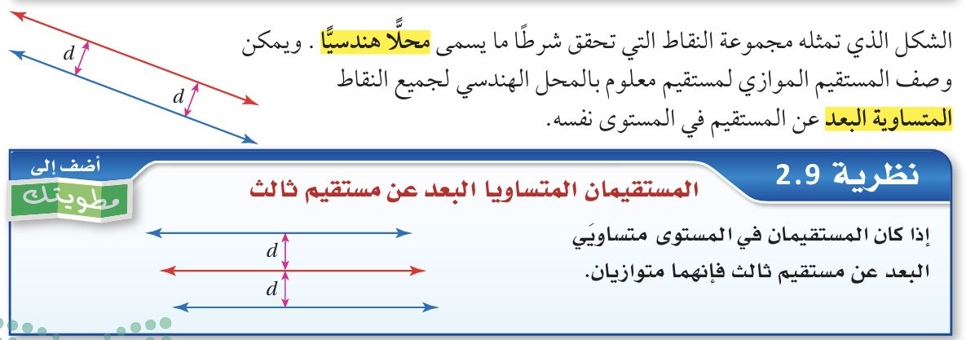
التقويـــــــــــــــــــــــــــــــــم
التـــــــــــــــــــــــــدريـــــــــــــــــــــــــــــــــــــــــب
التـــــــــــــــــــــــدريـــــــــــــــــــــــــــــــــــــــس
التهــــــــــيــــــــــــــئــــــــــــــــــــــــــــــــــة
الـــــــــــــــــــرئيـــــــسيــــــــــــــــــــــــة
اختبــــــــــار قصــــــــــــــــــــــــير
حـــــــــــــــل الواجـــــــــــــب
الموضوع/
الاعمدة والمسافات
1447/05/06
الأهداف الخاصة:
المسافة بين مستقيمين متوازيين
جواهر الحارثي @jewelsAlshdaddi

Slide 18
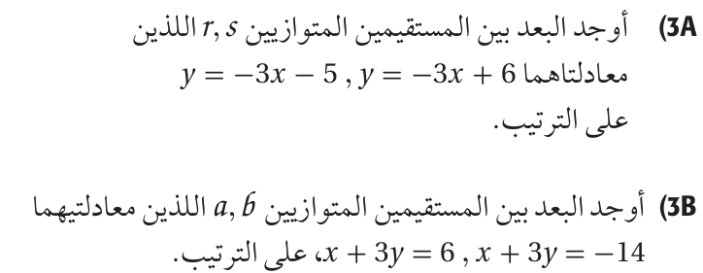
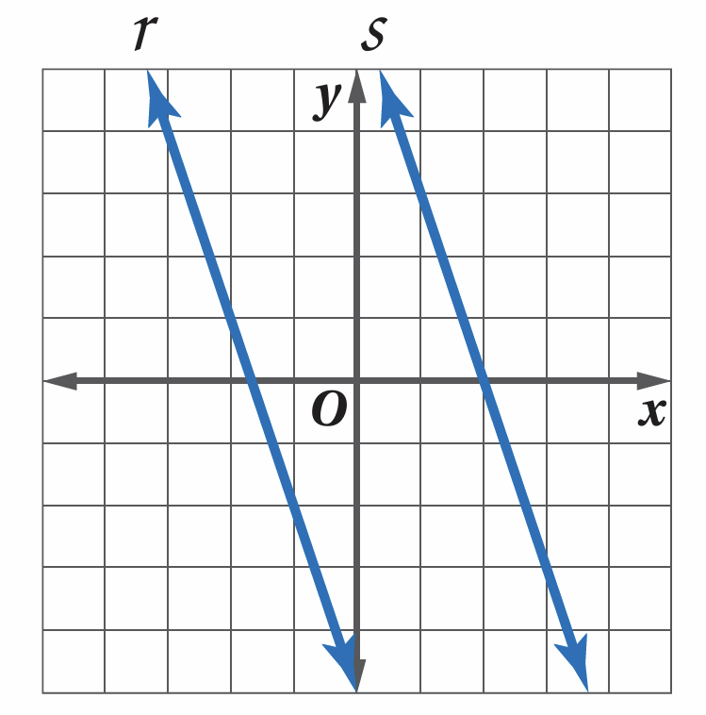
التقويـــــــــــــــــــــــــــــــــم
التـــــــــــــــــــــــــدريـــــــــــــــــــــــــــــــــــــــــب
التـــــــــــــــــــــــدريـــــــــــــــــــــــــــــــــــــــس
التهــــــــــيــــــــــــــئــــــــــــــــــــــــــــــــــة
الـــــــــــــــــــرئيـــــــسيــــــــــــــــــــــــة
اختبــــــــــار قصــــــــــــــــــــــــير
حـــــــــــــــل الواجـــــــــــــب
تحقق من فهمك
الموضوع/
الاعمدة والمسافات
1447/05/06
الأهداف الخاصة:
المسافة بين مستقيمين متوازيين
تعلم فردي
جواهر الحارثي @jewelsAlshdaddi

Slide 19
التقويـــــــــــــــــــــــــــــــــم
التـــــــــــــــــــــــــدريـــــــــــــــــــــــــــــــــــــــــب
التـــــــــــــــــــــــدريـــــــــــــــــــــــــــــــــــــــس
التهــــــــــيــــــــــــــئــــــــــــــــــــــــــــــــــة
الـــــــــــــــــــرئيـــــــسيــــــــــــــــــــــــة
اختبــــــــــار قصــــــــــــــــــــــــير
حـــــــــــــــل الواجـــــــــــــب
تـــــــــــــــــــــــــــــــــــــــــــــــــــأكد
الموضوع/
الاعمدة والمسافات
1447/05/06
الأهداف الخاصة:
المسافة بين مستقيمين متوازيين
تعلم أقران
جواهر الحارثي @jewelsAlshdaddi

Slide 20
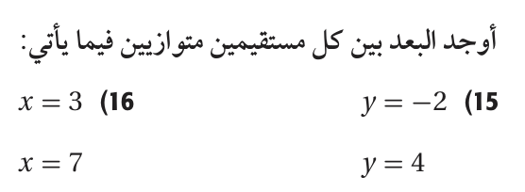
التقويـــــــــــــــــــــــــــــــــم
التـــــــــــــــــــــــــدريـــــــــــــــــــــــــــــــــــــــــب
التـــــــــــــــــــــــدريـــــــــــــــــــــــــــــــــــــــس
التهــــــــــيــــــــــــــئــــــــــــــــــــــــــــــــــة
الـــــــــــــــــــرئيـــــــسيــــــــــــــــــــــــة
اختبــــــــــار قصــــــــــــــــــــــــير
حـــــــــــــــل الواجـــــــــــــب
تـــــــــــــــــــــــــــــــــــــــــــــــــــدرب
الموضوع/
الاعمدة والمسافات
1447/05/06
الأهداف الخاصة:
المسافة بين مستقيمين متوازيين
تعلم تعاوني
جواهر الحارثي @jewelsAlshdaddi

Slide 21
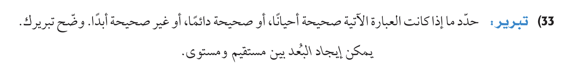
التقويـــــــــــــــــــــــــــــــــم
التـــــــــــــــــــــــــدريـــــــــــــــــــــــــــــــــــــــــب
التـــــــــــــــــــــــدريـــــــــــــــــــــــــــــــــــــــس
التهــــــــــيــــــــــــــئــــــــــــــــــــــــــــــــــة
الـــــــــــــــــــرئيـــــــسيــــــــــــــــــــــــة
اختبــــــــــار قصــــــــــــــــــــــــير
حـــــــــــــــل الواجـــــــــــــب
مهارات تفكير عليا
الموضوع/
الاعمدة والمسافات
1447/05/06
الأهداف الخاصة:
إنشاء أقصر قطعة مستقيمة بين نقطة ومستقيم.
البعد بين نقطة ومستقيم في المستوى الاحداثي.
المسافة بين مستقيمين متوازيين
جواهر الحارثي @jewelsAlshdaddi

Slide 22
التقويـــــــــــــــــــــــــــــــــم
التـــــــــــــــــــــــــدريـــــــــــــــــــــــــــــــــــــــــب
التـــــــــــــــــــــــدريـــــــــــــــــــــــــــــــــــــــس
التهــــــــــيــــــــــــــئــــــــــــــــــــــــــــــــــة
الـــــــــــــــــــرئيـــــــسيــــــــــــــــــــــــة
اختبــــــــــار قصــــــــــــــــــــــــير
حـــــــــــــــل الواجـــــــــــــب
الإغــــــــــــــــــــــــــــــــــــــــــــــــــــــــــــــــلاق
الموضوع/
الاعمدة والمسافات
1447/05/06
اختبار التحصيلي
الأهداف الخاصة:
إنشاء أقصر قطعة مستقيمة بين نقطة ومستقيم.
البعد بين نقطة ومستقيم في المستوى الاحداثي.
المسافة بين مستقيمين متوازيين
جواهر الحارثي @jewelsAlshdaddi

Slide 23
التقويـــــــــــــــــــــــــــــــــم
التـــــــــــــــــــــــــدريـــــــــــــــــــــــــــــــــــــــــب
التـــــــــــــــــــــــدريـــــــــــــــــــــــــــــــــــــــس
التهــــــــــيــــــــــــــئــــــــــــــــــــــــــــــــــة
الـــــــــــــــــــرئيـــــــسيــــــــــــــــــــــــة
اختبــــــــــار قصــــــــــــــــــــــــير
حـــــــــــــــل الواجـــــــــــــب
الإغــــــــــــــــــــــــــــــــــــــــــــــــــــــــــــــــلاق
جدول التعلم
الموضوع/
الاعمدة والمسافات
1447/05/06
ماذا أعرف | ما أريد أن أعرف | ماذا تعلمت
جواهر الحارثي @jewelsAlshdaddi
الأهداف الخاصة:
إنشاء أقصر قطعة مستقيمة بين نقطة ومستقيم.
البعد بين نقطة ومستقيم في المستوى الاحداثي.
المسافة بين مستقيمين متوازيين

Slide 24
التقويـــــــــــــــــــــــــــــــــم
التـــــــــــــــــــــــــدريـــــــــــــــــــــــــــــــــــــــــب
التـــــــــــــــــــــــدريـــــــــــــــــــــــــــــــــــــــس
التهــــــــــيــــــــــــــئــــــــــــــــــــــــــــــــــة
الـــــــــــــــــــرئيـــــــسيــــــــــــــــــــــــة
اختبــــــــــار قصــــــــــــــــــــــــير
حـــــــــــــــل الواجـــــــــــــب
الإغــــــــــــــــــــــــــــــــــــــــــــــــــــــــــــــــلاق
الموضوع/
الاعمدة والمسافات
1447/05/06
الواجـــــــــــــــــــــــــــــــــــــــــــــــــــــــب
11 ، 14 ، 19
صفحة 132
وتذكري يا جميلتي:
تعبك اليوم هو فرحة الغد، فاستمري بعزيمة وإصرار
الأهداف الخاصة:
إنشاء أقصر قطعة مستقيمة بين نقطة ومستقيم.
البعد بين نقطة ومستقيم في المستوى الاحداثي.
المسافة بين مستقيمين متوازيين
جواهر الحارثي @jewelsAlshdaddi

